Slide 1
FINAL PROJECT · DATA SCIENCE
DARI VOLUME
KE KESIAPAN
30
90
wilayah
segmen
Segmentasi Wilayah dan
Prioritisasi Leads UMKM
4
3
sumber
klaster
Klay (Skalar Solutions) — POS + AI Sales Analytics
Kelompok 13 · Ayu Safitri · Carissa Zia · Gerard Harjuno

Slide 2
01 · MASALAH
Volume bukan prioritas
Pasar terbesar belum tentu paling siap membeli dan mengadopsi.
Top 5 volume
Top 5 ICP
Semua Ritel. Semua kabupaten.
Semua Hub Digital Matang.
Banyumas 44.960 · Tegal 39.767
Grobogan 39.264 · Purbalingga 37.960
Cilacap 35.905
Ritel & F&B Kota Semarang
Ritel & F&B Kota Surakarta
Jasa Kota Semarang
Skor ICP
Siap pilot berbayar
OVERLAP TOP 5
ρ = 0,738 · arah sama, tetapi ujung distribusi berbeda
0 / 5
Keputusan sourcing tidak boleh hanya memakai peringkat jumlah usaha.
Klay × Kelompok 13 | Final Project Data Science
02

Slide 3
02 · DATA
Empat sumber, satu dataset segmen
Data publik 2023–2024, 30 kabupaten/kota, 90 segmen sektor × wilayah.
BPS JATENG
BPS JATENG
BPS JATENG
DINKOP JATENG
Jateng Dalam Angka 2025
Penduduk 2024
IPM 2024
Pelaku usaha per KBLI 2024
PDRB, simpanan, sarana
Denominator kepadatan
Kesiapan digital
Ritel, F&B, Jasa
ALUR ANALISIS
4 sumber
30 wilayah
90 segmen
Skor ICP
›
›
›
BPS + Dinkop
lolos filter
3 sektor × 30
5 komponen
Total unit target: 1.021.062 · Ritel 68,9% · F&B 22,4% · Jasa 8,8%
Dataset sektor memberi dimensi yang tidak ada di Tugas 2: jumlah unit Ritel, F&B, dan Jasa per kabupaten/kota.
Klay × Kelompok 13 | Final Project Data Science
03

Slide 4
03 · METODOLOGI
Lima komponen, bobot tetap
Bobot ditetapkan sebelum melihat hasil agar skor tidak disesuaikan ke kesimpulan.
Komponen | Indikator | Bobot
Ukuran Pasar | Total unit Ritel + F&B + Jasa | 25%
Kepadatan Sektor | Unit target per 100.000 penduduk | 25%
Kesiapan Digital | IPM + pengeluaran per kapita | 20%
Adopsi Digital | Simpanan + tabungan per kapita | 15%
Aktivitas Ekonomi | PDRB per kapita 2024 | 15%
PRINSIP
• Bobot tidak diubah setelah hasil keluar.
• Volume dan kepadatan dipisahkan dari kesiapan.
• Semua komponen diskalakan 0–1.
• Uji sensitivitas menjadi pengaman.
Skor = Σ (bobot × komponen ternormalisasi)
Normalisasi Min-Max pada 30 wilayah; volume dan kepadatan sektor dinormalisasi ulang pada 90 segmen.
Klay × Kelompok 13 | Final Project Data Science
04

Slide 5
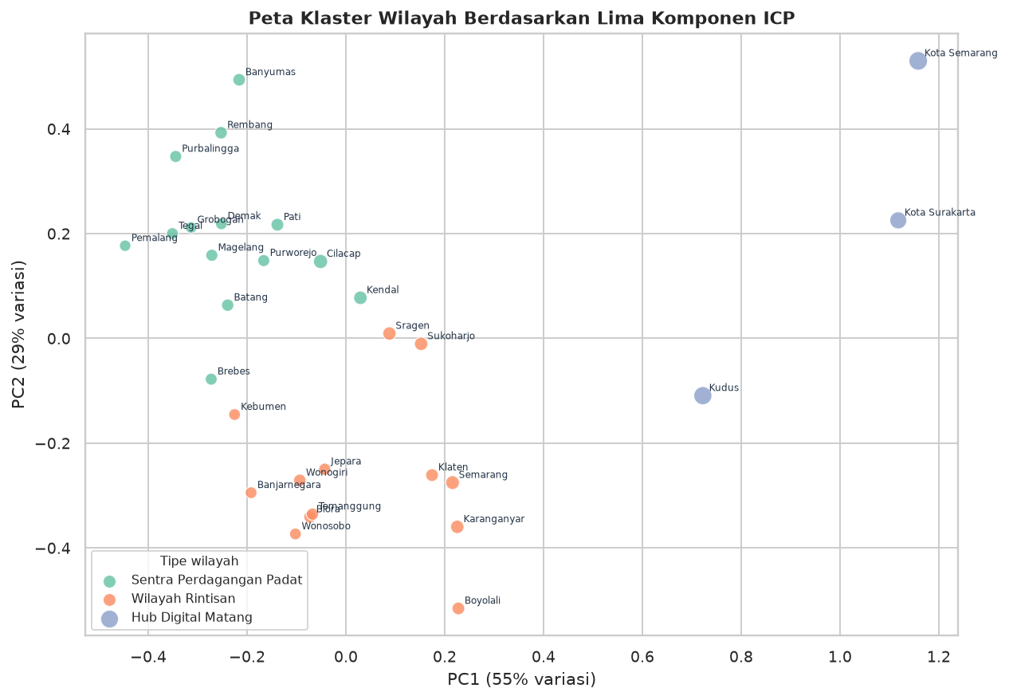
04 · SEGMENTASI
Tiga tipe wilayah
K-Means k=3 dipilih karena silhouette tertinggi dalam rentang wajib 3–5.
Hub Digital Matang
3 wilayah
Kota Semarang, Kota Surakarta, Kudus
Digital 0,79 · Adopsi 0,69
Sentra Perdagangan Padat
14 wilayah
Banyumas, Purbalingga, Rembang, dst.
Ukuran 0,64 · Kepadatan 0,51
Wilayah Rintisan
13 wilayah
Banjarnegara, Kebumen, Wonosobo, dst.
Digital 0,32 · Ukuran 0,21
Sebaran wilayah pada dua komponen utama (PCA).
Klay × Kelompok 13 | Final Project Data Science
05

Slide 6
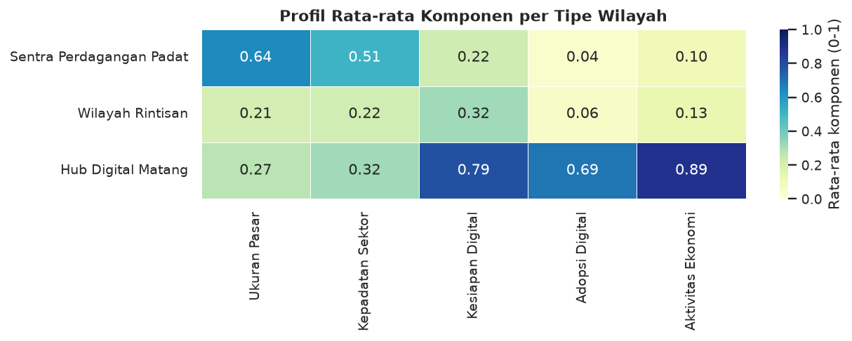
05 · PROFIL
Kesiapan dan volume tidak berkorelasi sempurna
Sentra perdagangan punya volume; hub digital punya daya beli dan adopsi.
BACA CEPAT
• Hub digital: digital 0,79; adopsi 0,69; ekonomi 0,89.
• Sentra: ukuran 0,64; kepadatan 0,51; adopsi hanya 0,04.
• Rintisan: semua komponen rendah–menengah.
• Tiga motion SDR, bukan satu kampanye massal.
Rata-rata komponen per tipe wilayah (skala 0–1).
Klay × Kelompok 13 | Final Project Data Science
06

Slide 7
06 · PRIORITAS
Top 5 segmen
Semua berada di Hub Digital Matang; konsentrasi tinggi, gelombang berikutnya sudah terlihat.
# | Sektor | Wilayah | Skor | Unit
1 | Ritel | Kota Semarang | 0,657 | 20.547
2 | F&B | Kota Semarang | 0,610 | 15.600
3 | Ritel | Kota Surakarta | 0,594 | 9.871
4 | F&B | Kota Surakarta | 0,532 | 6.269
5 | Jasa | Kota Semarang | 0,530 | 6.925
IMPLIKASI
• Semarang: akuisisi volume.
• Surakarta: kepadatan merchant.
• Konsentrasi 3 wilayah = risiko.
• Banyumas, Purbalingga, Rembang: next wave.
Kepadatan per 100k:
Ritel Semarang 1.202 · F&B Semarang 913 · Ritel Surakarta 1.870 · F&B Surakarta 1.187 · Jasa Semarang 405
Klay × Kelompok 13 | Final Project Data Science
07

Slide 8
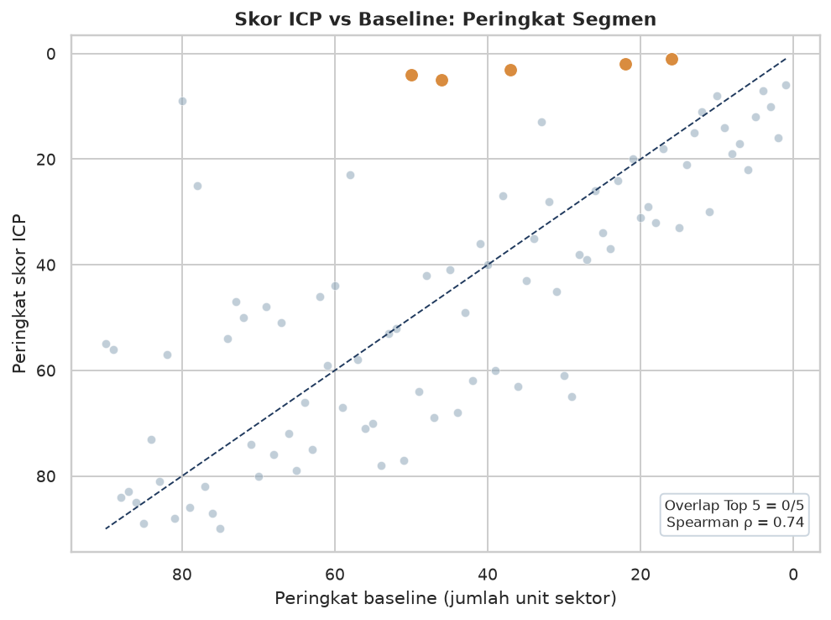
07 · BASELINE
Volume vs kesiapan
Top 5 ICP tidak beririsan dengan Top 5 volume: 0/5.
OVERLAP TOP 5
0 / 5
SPEARMAN ρ
0,738
Arah peringkat sama, tetapi ujung distribusi berbeda. Baseline mengabaikan kesiapan digital dan kepadatan.
Klay × Kelompok 13 | Final Project Data Science
08

Slide 9
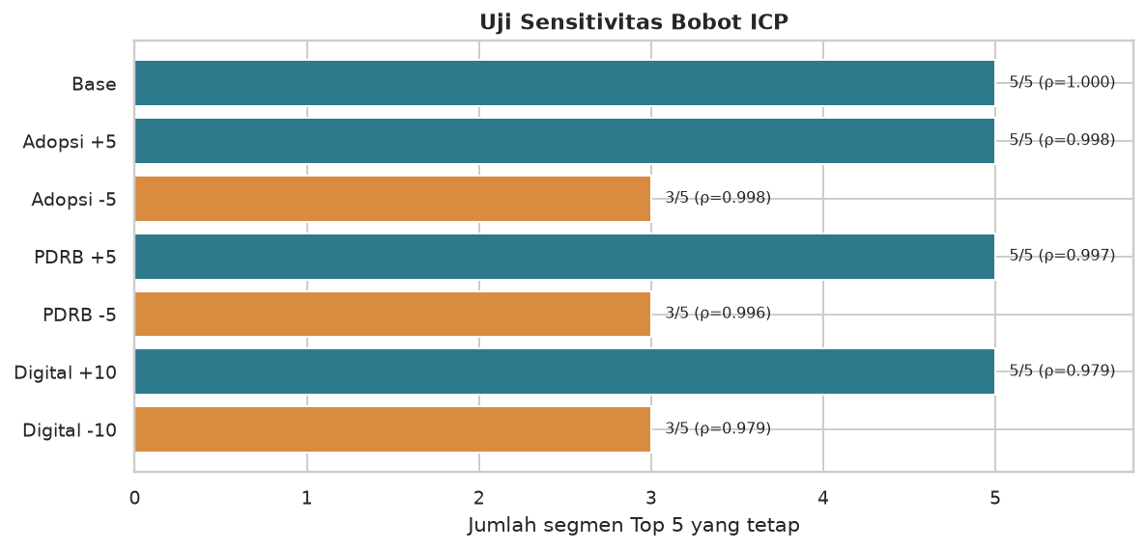
08 · KETAHANAN
Skor stabil, posisi 4–5 sensitif
ρ > 0,97; overlap Top 5 turun ke 3/5 saat bobot digital/adopsi/PDRB diturunkan.
PALING RENTAN
3/5
saat bobot diturunkan
Tiga nama teratas relatif aman untuk keputusan kuartalan. Posisi keempat dan kelima perlu divalidasi dengan data pipeline.
Klay × Kelompok 13 | Final Project Data Science
09

Slide 10
09 · LEGALITAS
Tidak semua data publik boleh di-scrape
Robots.txt dan ToS diperiksa 2 November 2026.
Sumber | robots.txt | ToS | Status | Jalur
Google Maps / Places | Dibatasi | ToS melarang | Dibatasi | Gunakan Places API berbayar; jangan scrape halaman maps
OpenStreetMap | Dibatasi | ToS mengizinkan dengan syarat | Diizinkan | Gunakan planet.osm atau ekstrak regional
LinkedIn | Dibatasi | ToS melarang | Dilarang | Jangan crawl; gunakan API/partner resmi jika perlu
Tokopedia | Dibatasi | ToS melarang | Dilarang | Jangan crawl; gunakan data mitra/API resmi
Shopee | Dibatasi | ToS melarang | Dilarang | Jangan crawl; gunakan Shopee API/afiliasi resmi
Portal Satu Data Dinkop Jateng | Diizinkan | ToS tidak jelas | Diizinkan | Gunakan unduhan resmi/API; batasi laju permintaan
Google Maps/LinkedIn/Tokopedia/Shopee: jangan scrape. OSM: planet.osm/ekstrak. Dinkop: unduhan resmi + atribusi.
Klay × Kelompok 13 | Final Project Data Science
10

Slide 11
10 · EKSEKUSI
Tiga motion SDR
Satu kampanye massal tidak cocok untuk tiga tipe wilayah yang berbeda.
TIER A
TIER B
TIER C
Top 5 segmen
14 Sentra Perdagangan
13 Wilayah Rintisan
Kota Semarang & Surakarta
Banyumas, Purbalingga, Rembang, dst.
Banjarnegara, Kebumen, Wonosobo, dst.
PENAWARAN
PENAWARAN
PENAWARAN
Demo AI Analytics; pilot 30 hari; integrasi POS
POS basic; onboarding; literasi digital
Produk ringan; uji coba; edukasi
CHANNEL
CHANNEL
CHANNEL
Direct sales; komunitas merchant; referral
Dinas/koperasi; komunitas pasar; agen lokal
Event UMKM; mitra lokal; konten
Metrik: conversion to pilot · activation · retensi 30/90 hari · CAC payback
Klay × Kelompok 13 | Final Project Data Science
11

Slide 12
KESIMPULAN
Cari yang siap,
bukan yang paling besar.
Ritel & F&B Kota Semarang dan Kota Surakarta adalah kandidat pilot terkuat.
01
Pilot 10–15 merchant Ritel/F&B di Kota Semarang.
NEXT STEP
Validasi Top 5 dengan data pipeline internal, jalankan pilot 30 hari, lalu kalibrasi bobot setiap kuartal.
02
Replikasi di Kota Surakarta dengan motion komunitas.
03
Uji POS basic di 3–5 kabupaten Sentra Perdagangan.
04
Bangun pipeline edukasi di Wilayah Rintisan.
Kelompok 13 · Ayu Safitri · Carissa Zia · Gerard Harjuno

